Slide 1
Долгосрочный проек
«Шедевры без кисти»
Выполнила
Панкратова О.Н.

Slide 2
Тип проекта: творческий
Вид проекта: долгосрочный
Подпроекты: Волшебные пальчики
Разноцветные ладошки
Волшебная крупа
Срок реализации проекта :
9 месяцев
Возраст детей: 2-3 года
Период выполнения проекта:
с сентября 2016 г. по май 2017 г.

Slide 3
Цель: Познакомить и обучить детей рисованию нетрадиционными техниками
Задачи:
• Познакомить детей с различными техниками рисования: пальчиками, ладошкой, рисования на манной крупе.
• Способствовать возникновению интереса к экспериментированию.
Развивать способности, заложенные в каждом ребенке:
Мелкую моторику;
Воображение;
Мышление;
Активизировать интерес к рисованию.

Slide 4
Результаты проекта:
Сформированность у детей:
• навыков художественных действий с различным нетрадиционным материалом;
• развитие мелкой моторики рук;
• улучшение цветовосприятия;
• повышение уровня воображения;
• эмоциональной отзывчивости к окружающему миру

Slide 5
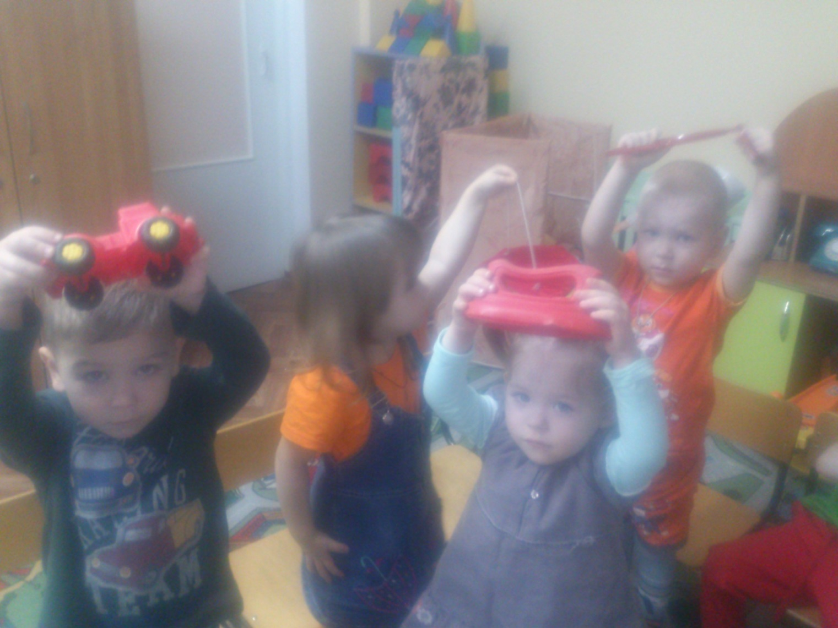
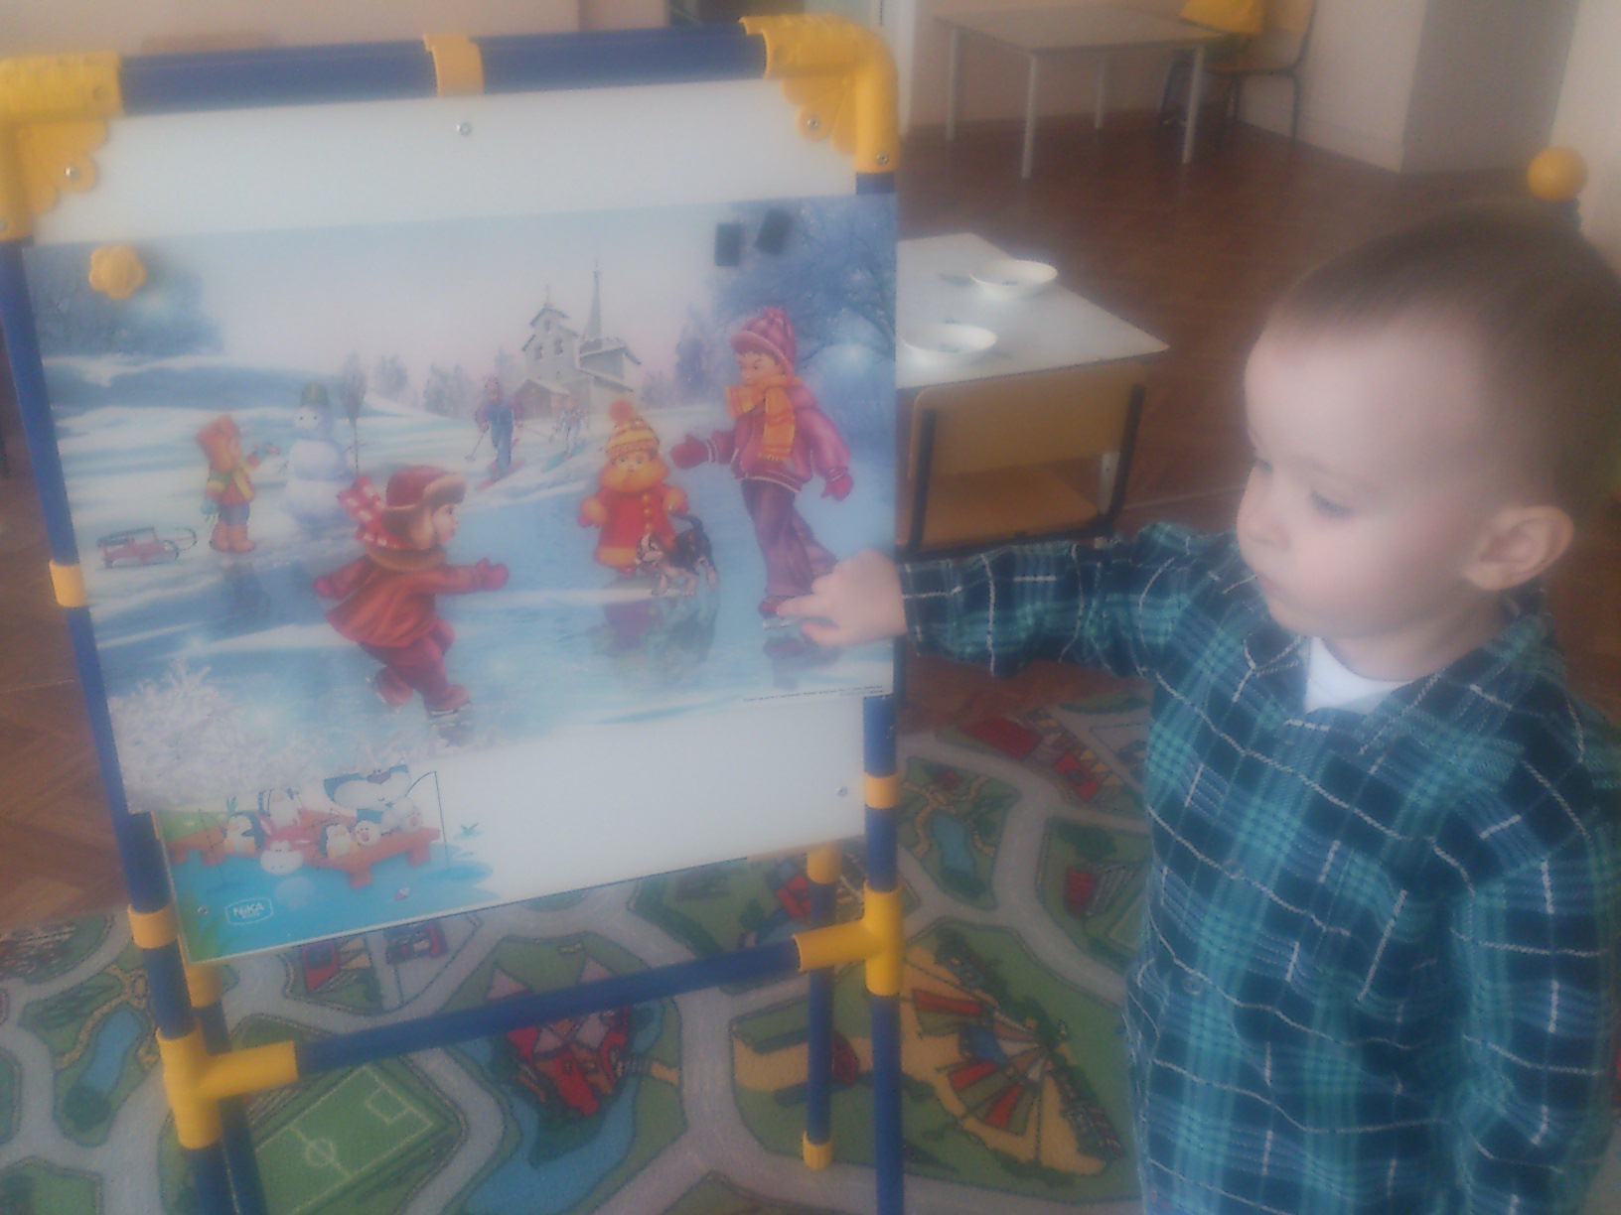
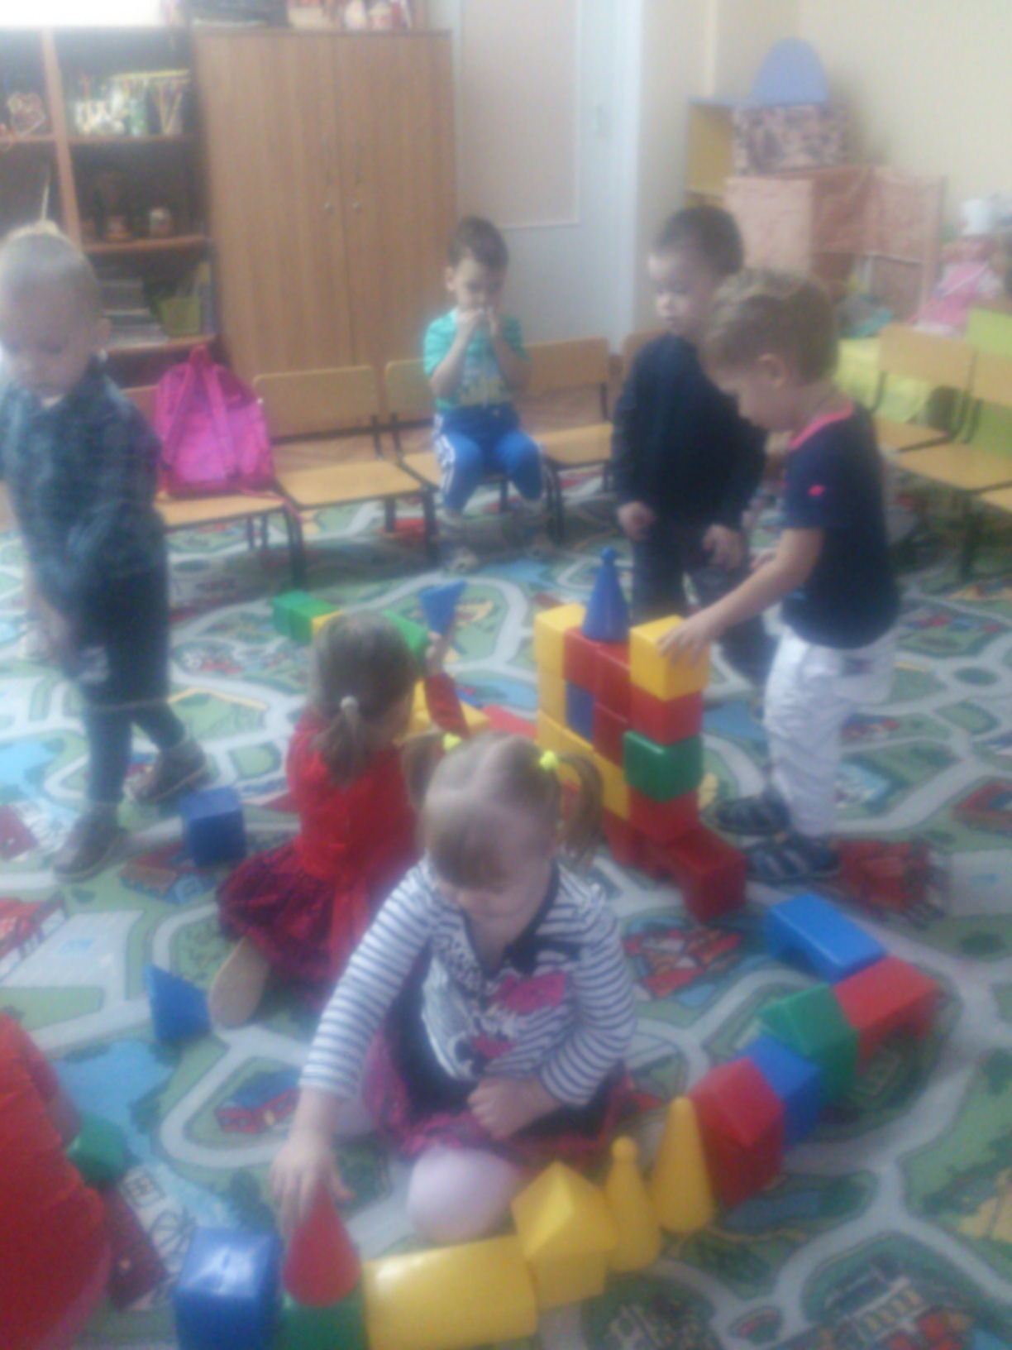
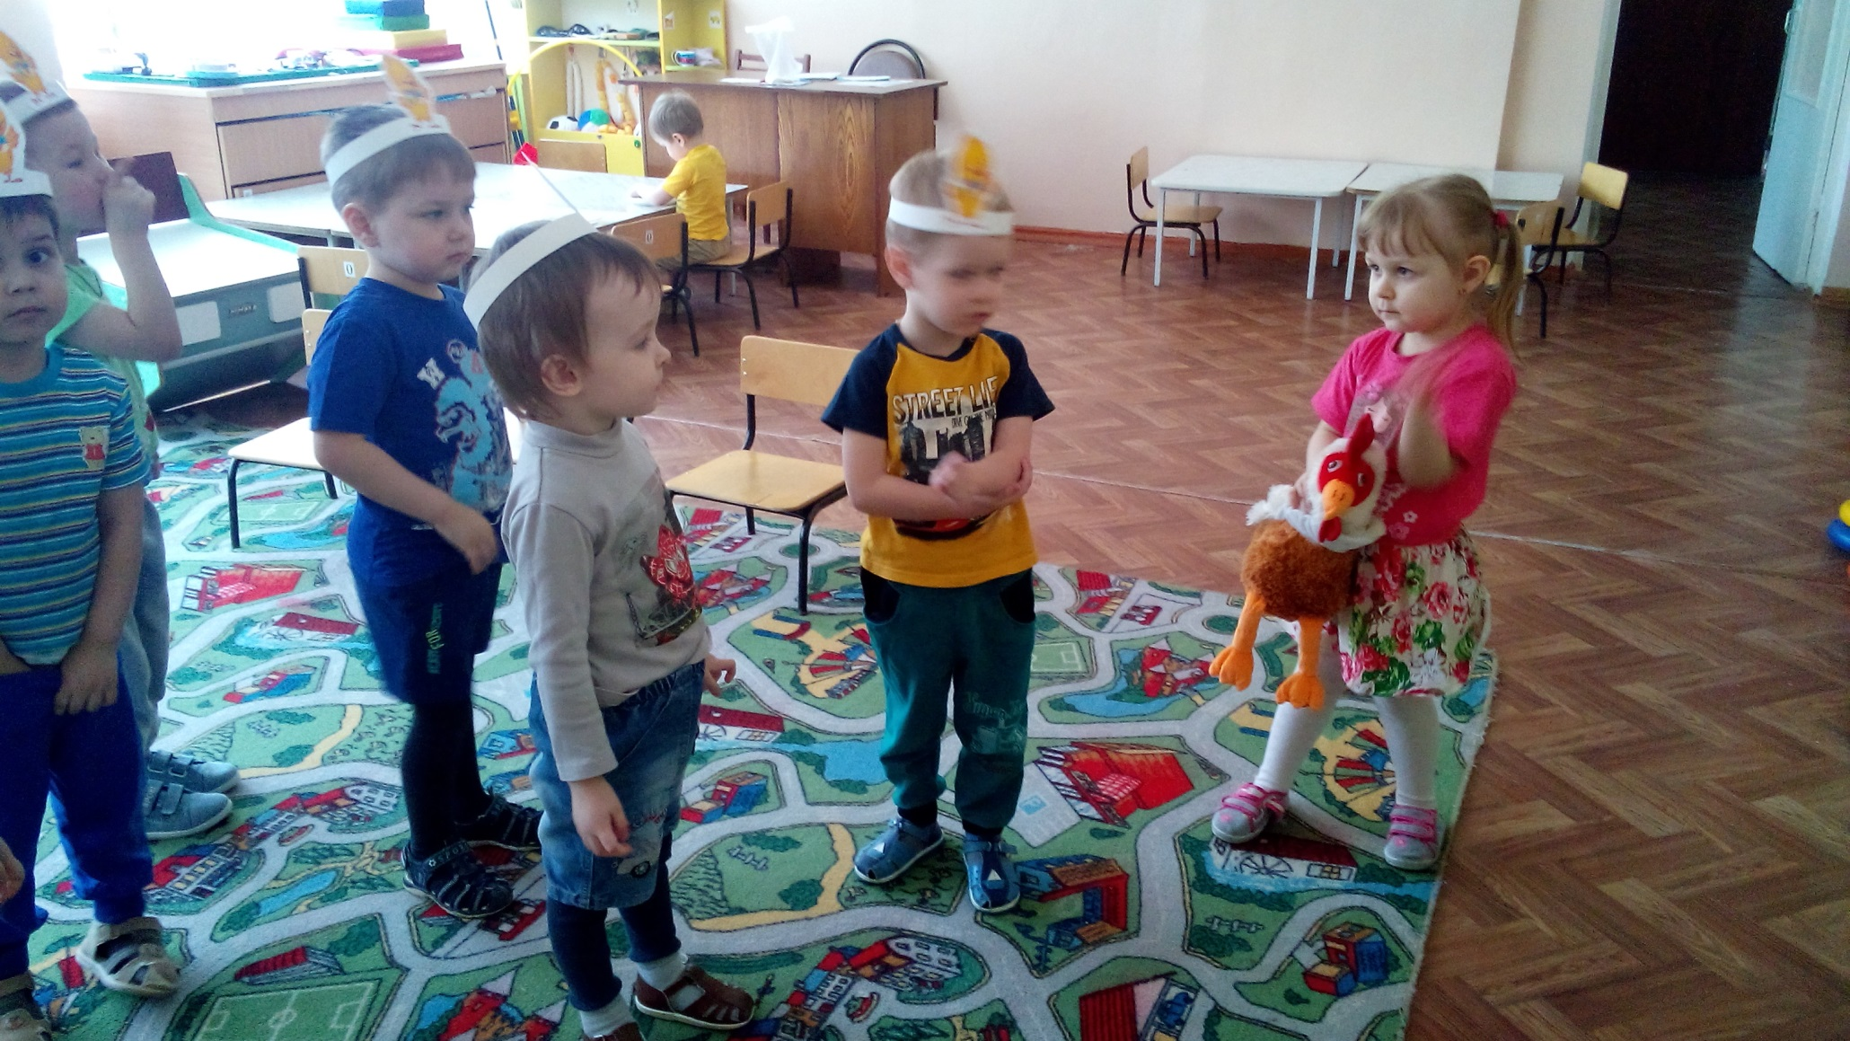
Социально – коммуникативное развитие

Slide 6
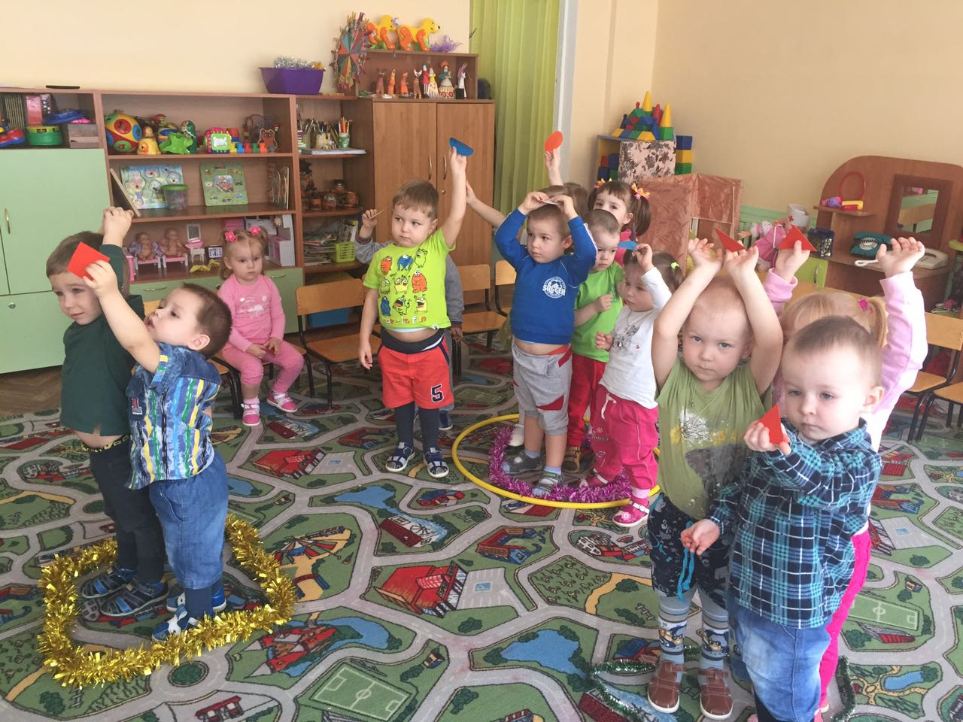
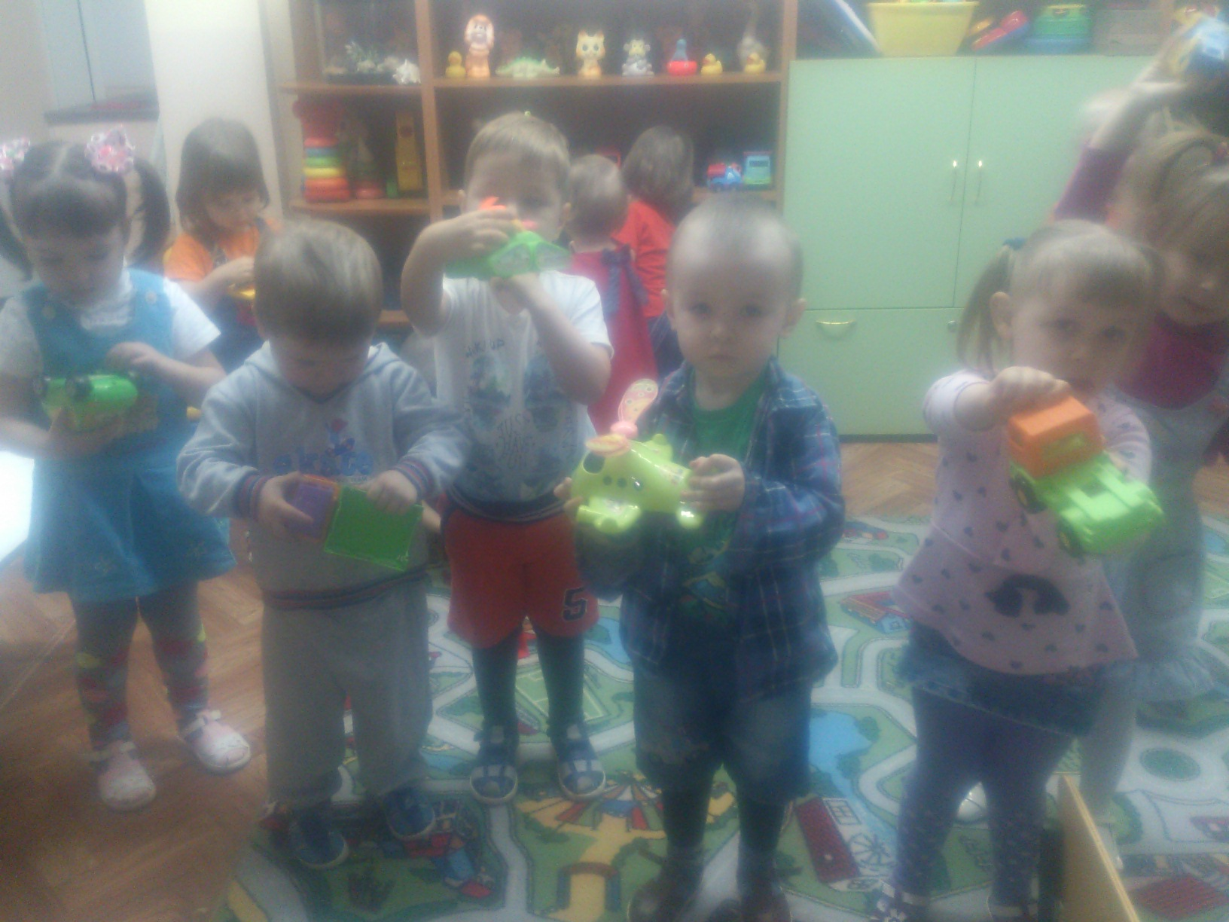
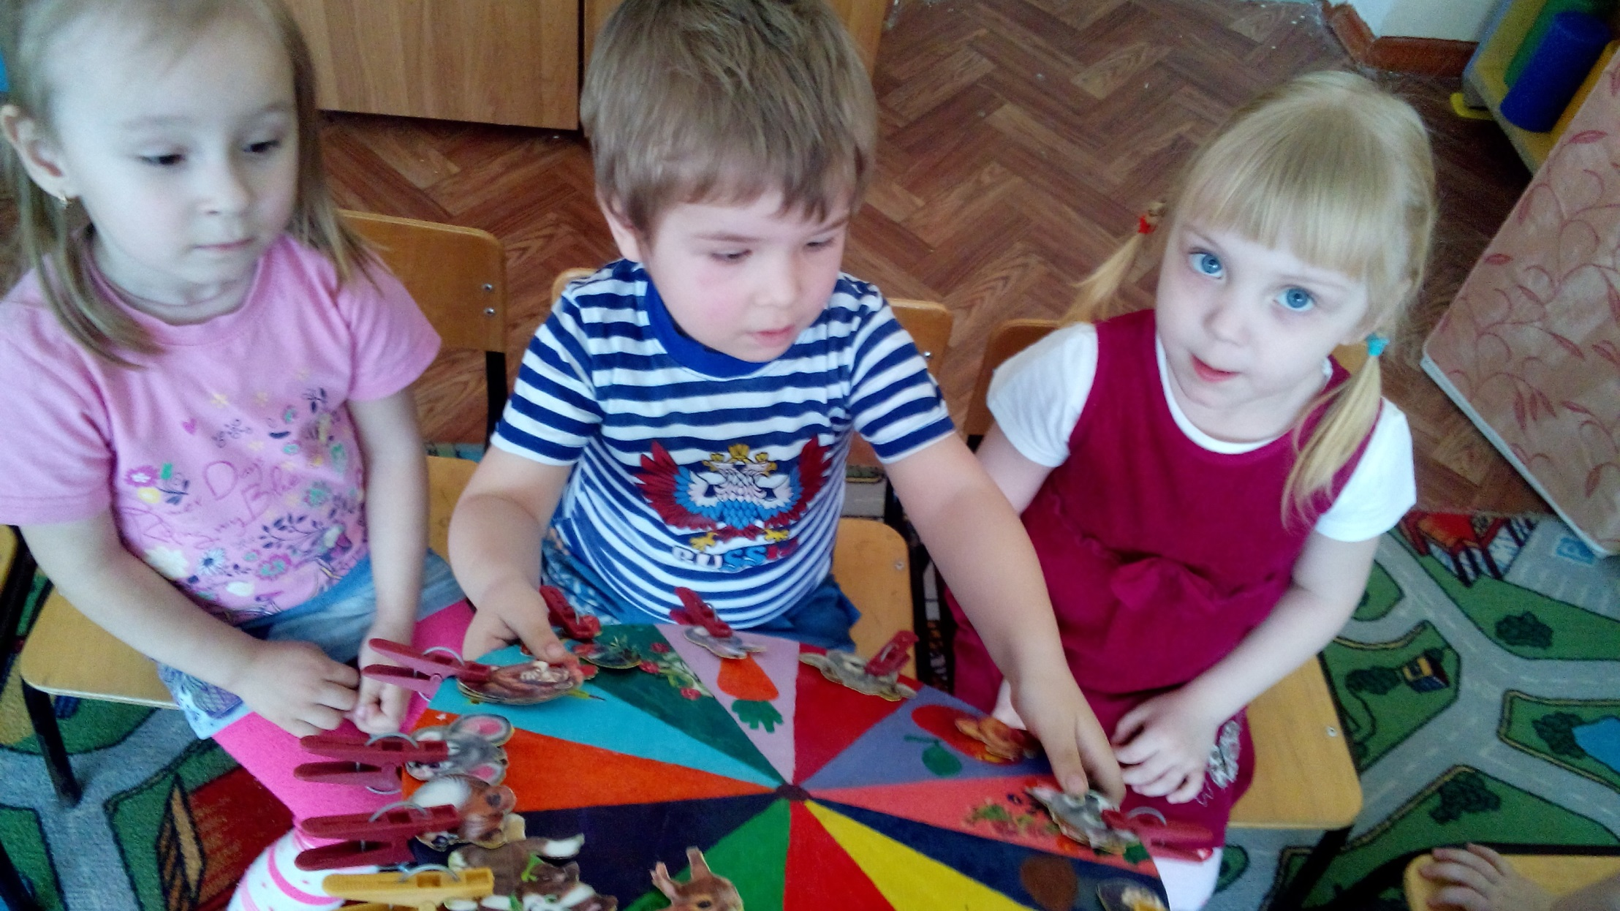
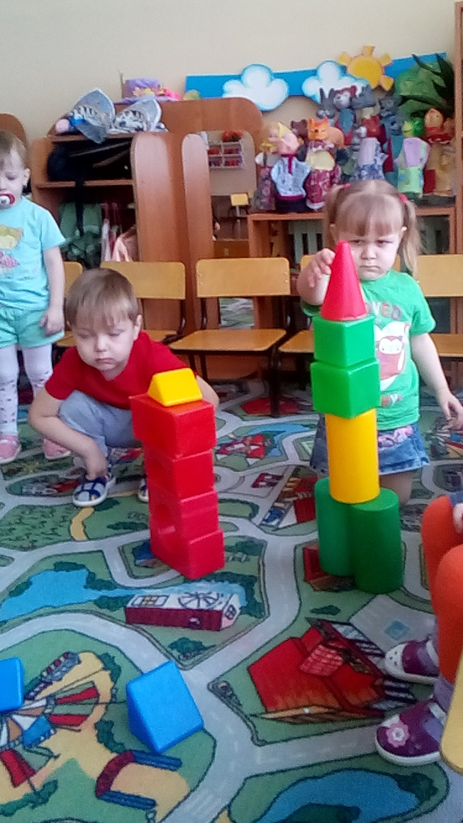
Познавательное развитие

Slide 7
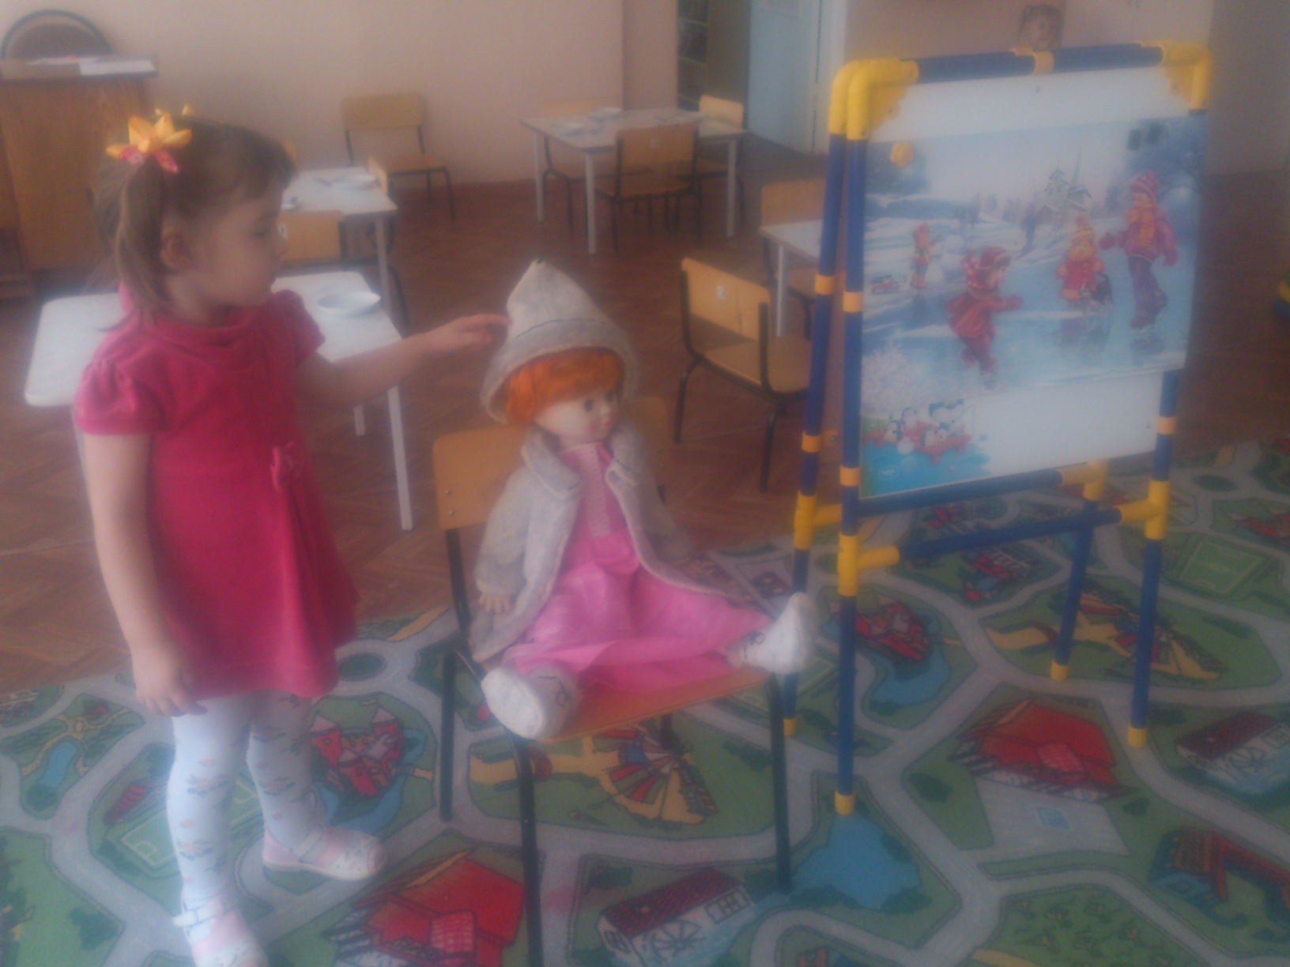
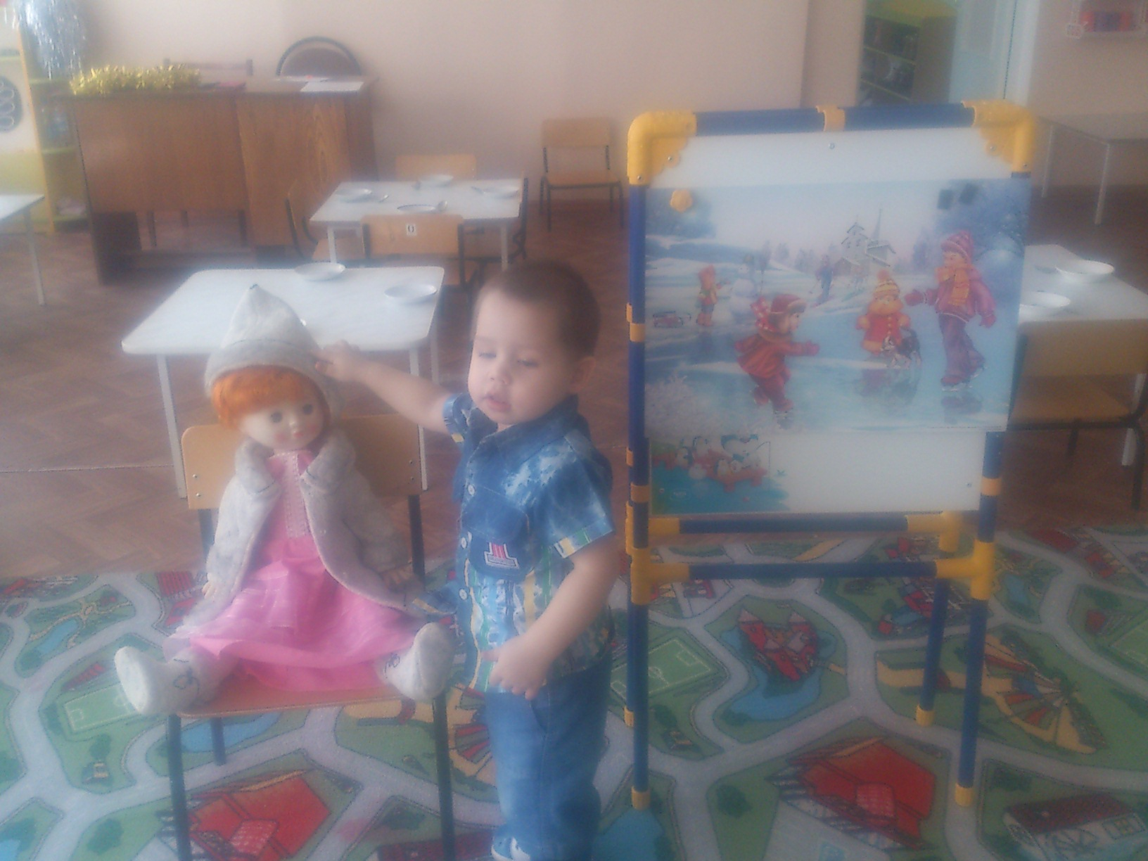
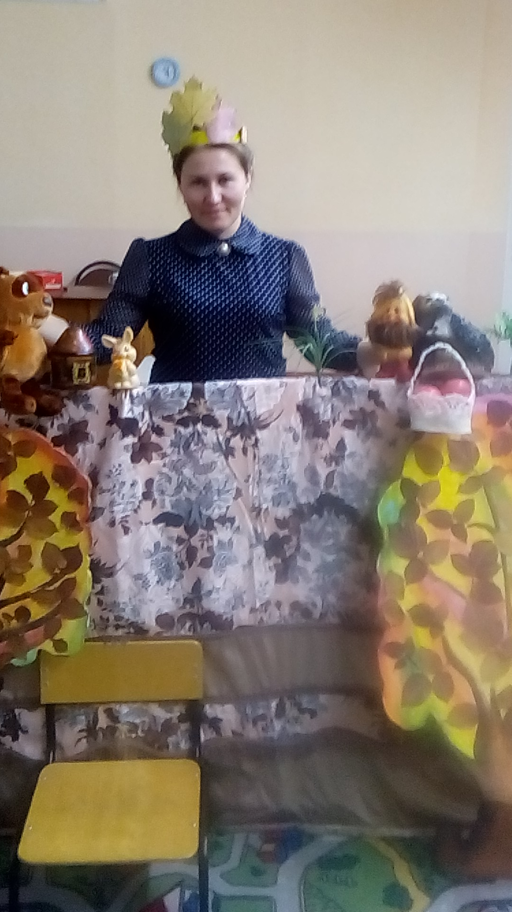
Речевое развитие

Slide 8
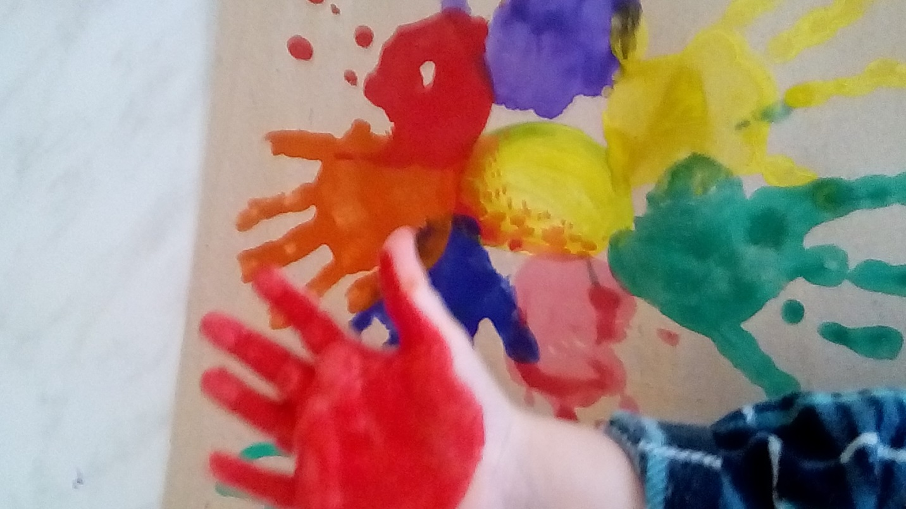
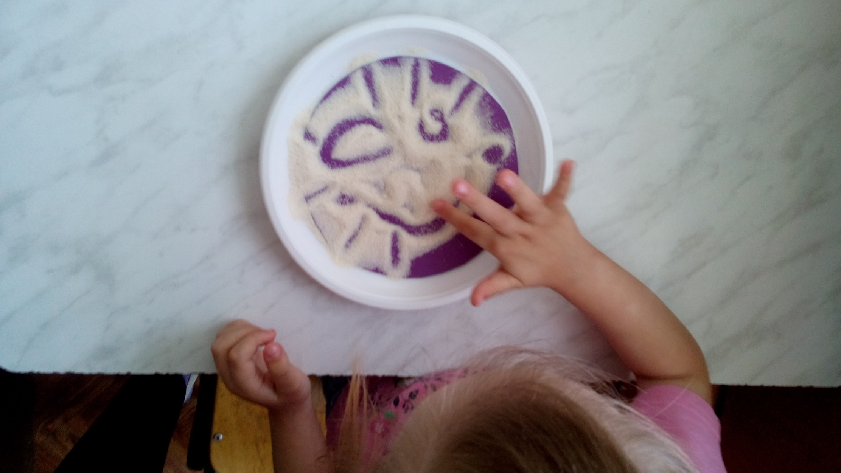
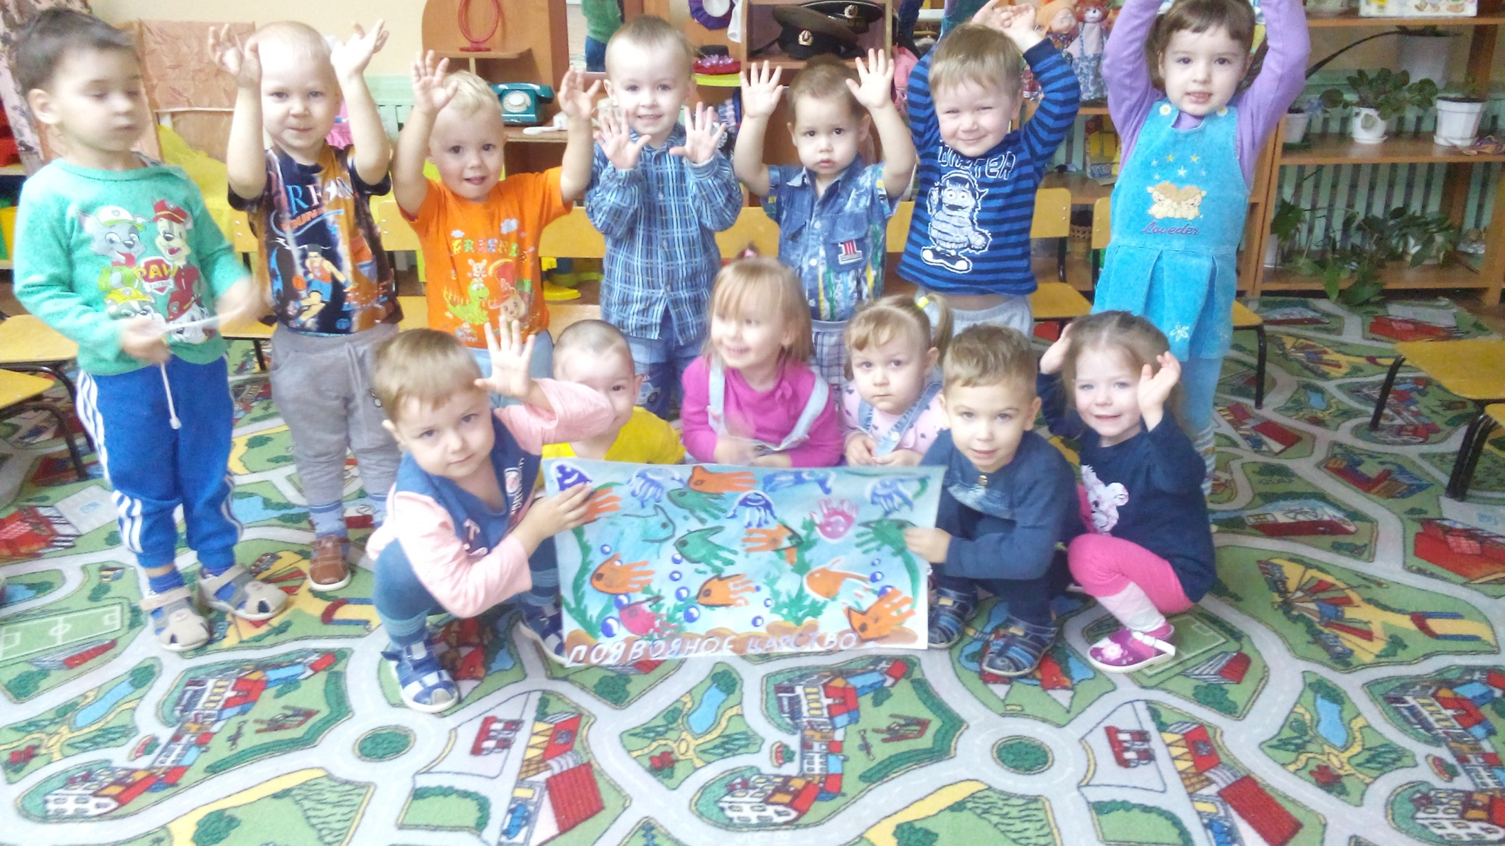
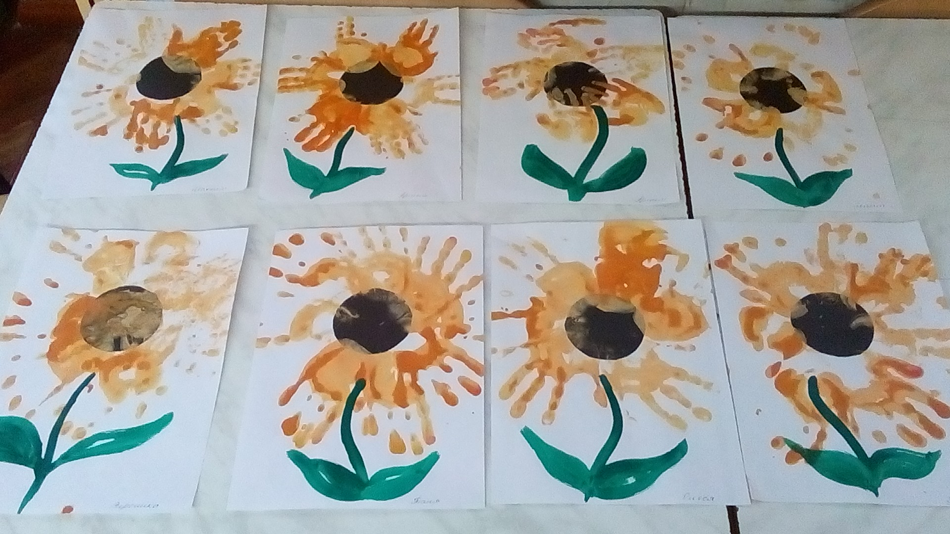
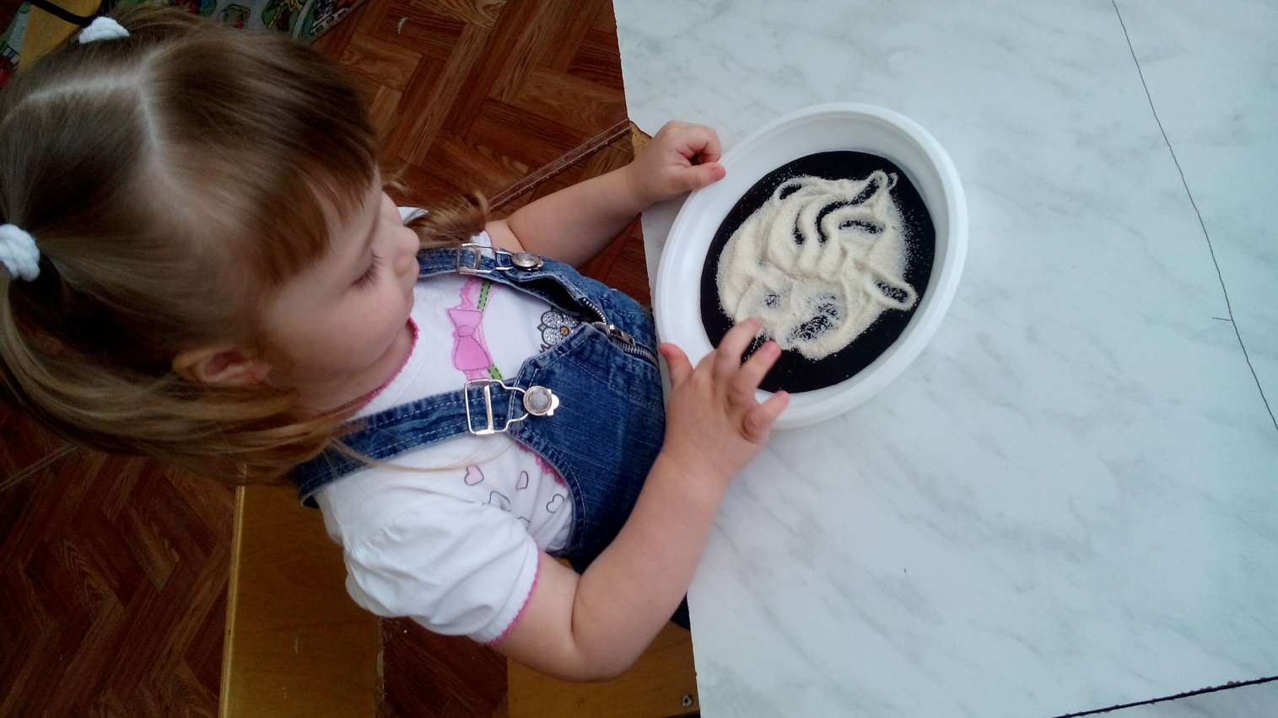
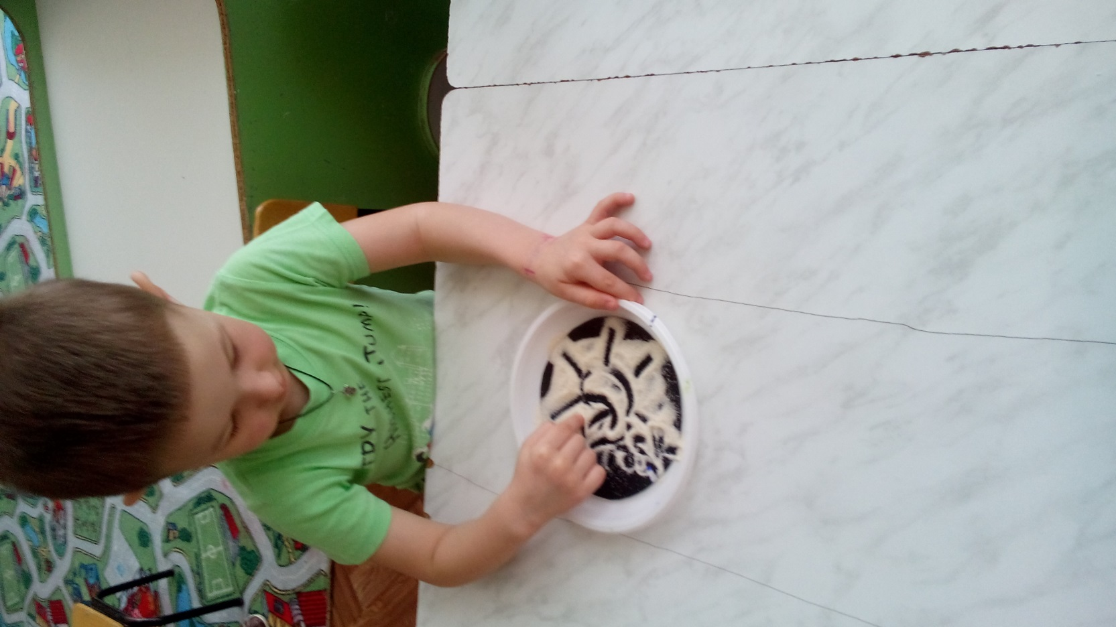
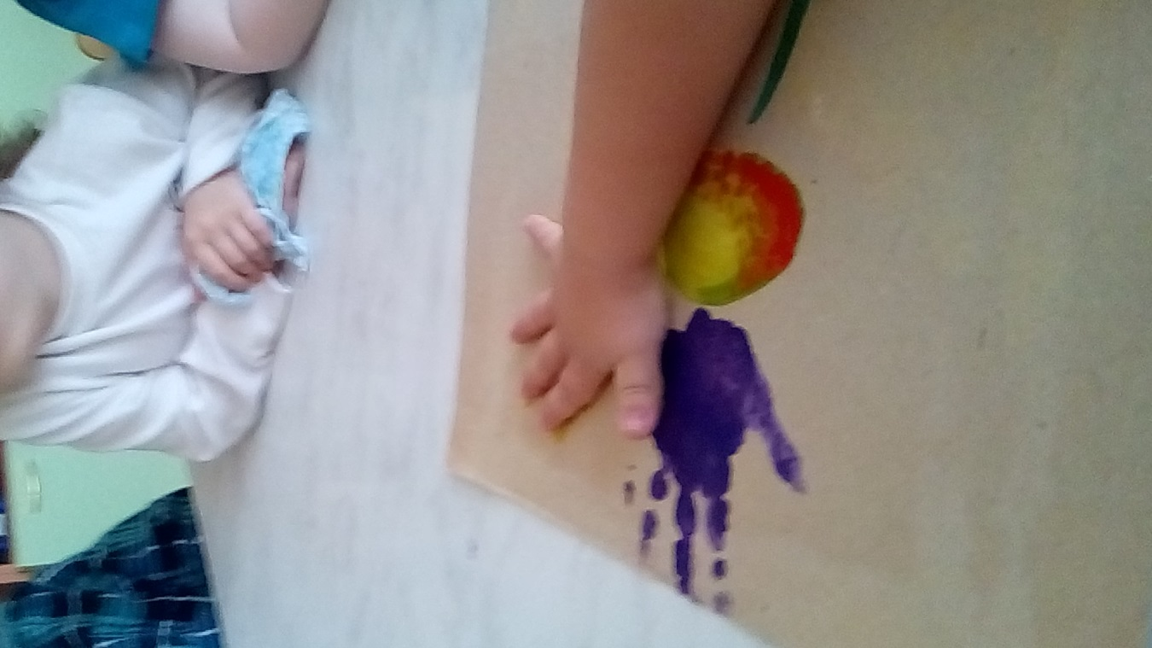
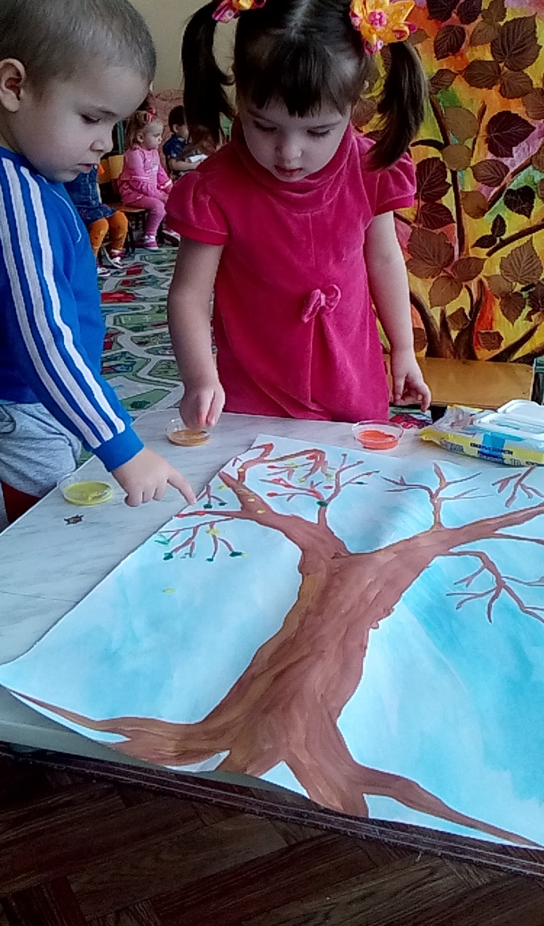
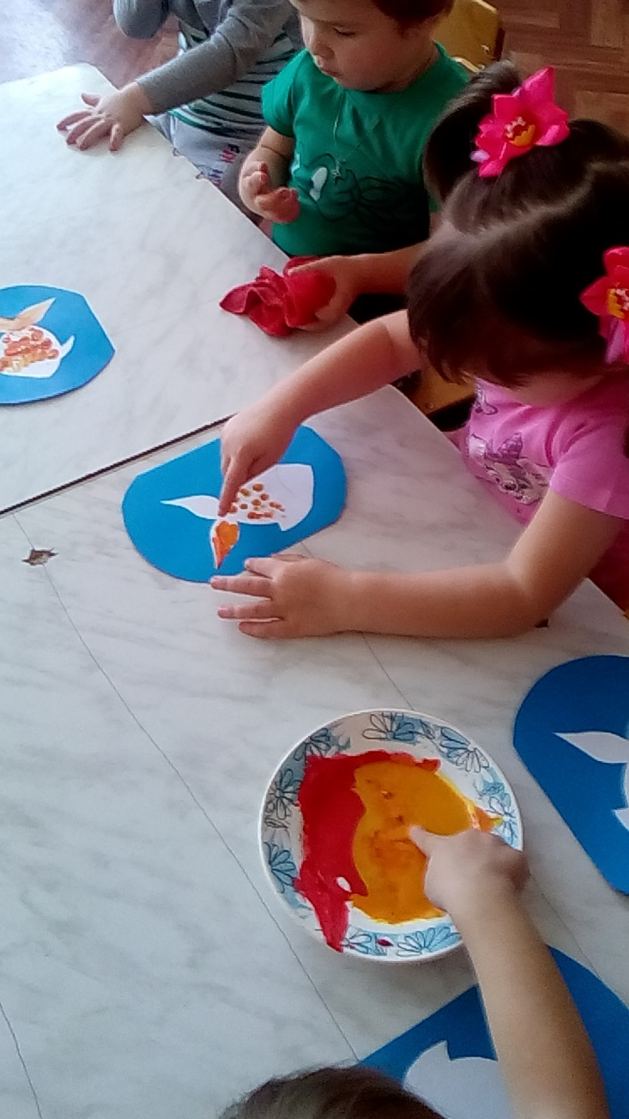
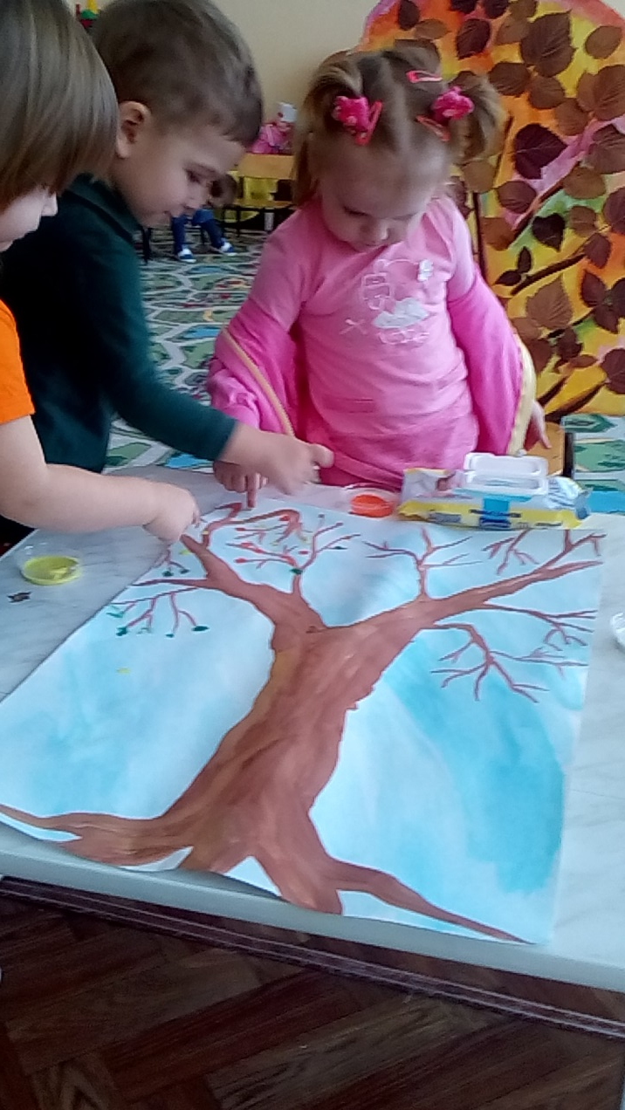
Художественно-эстетическое развитие

Slide 9
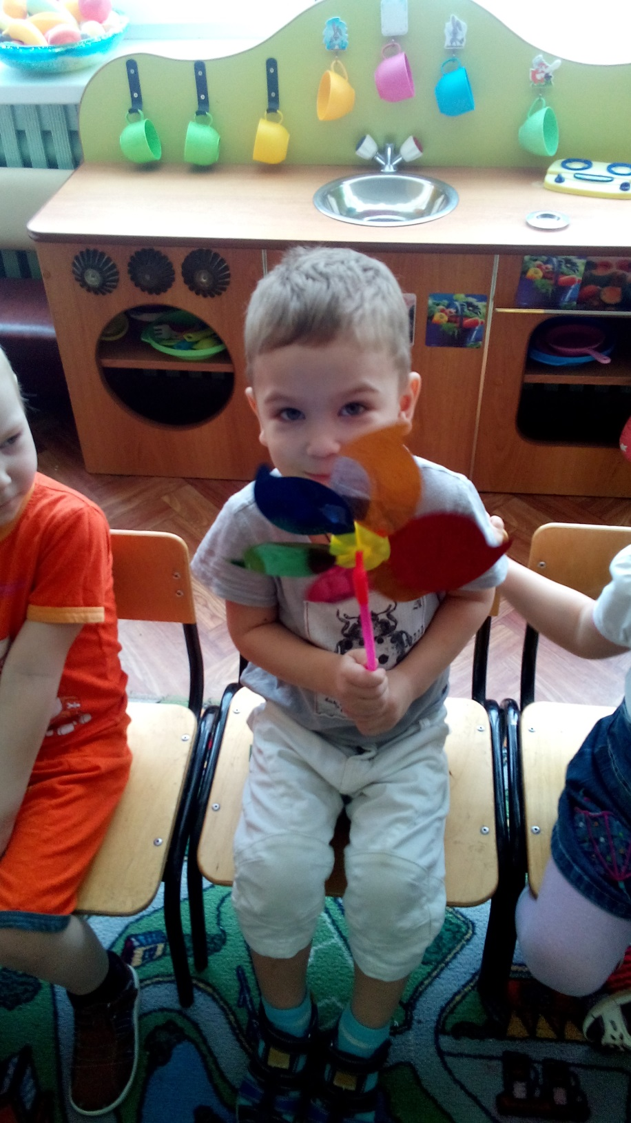
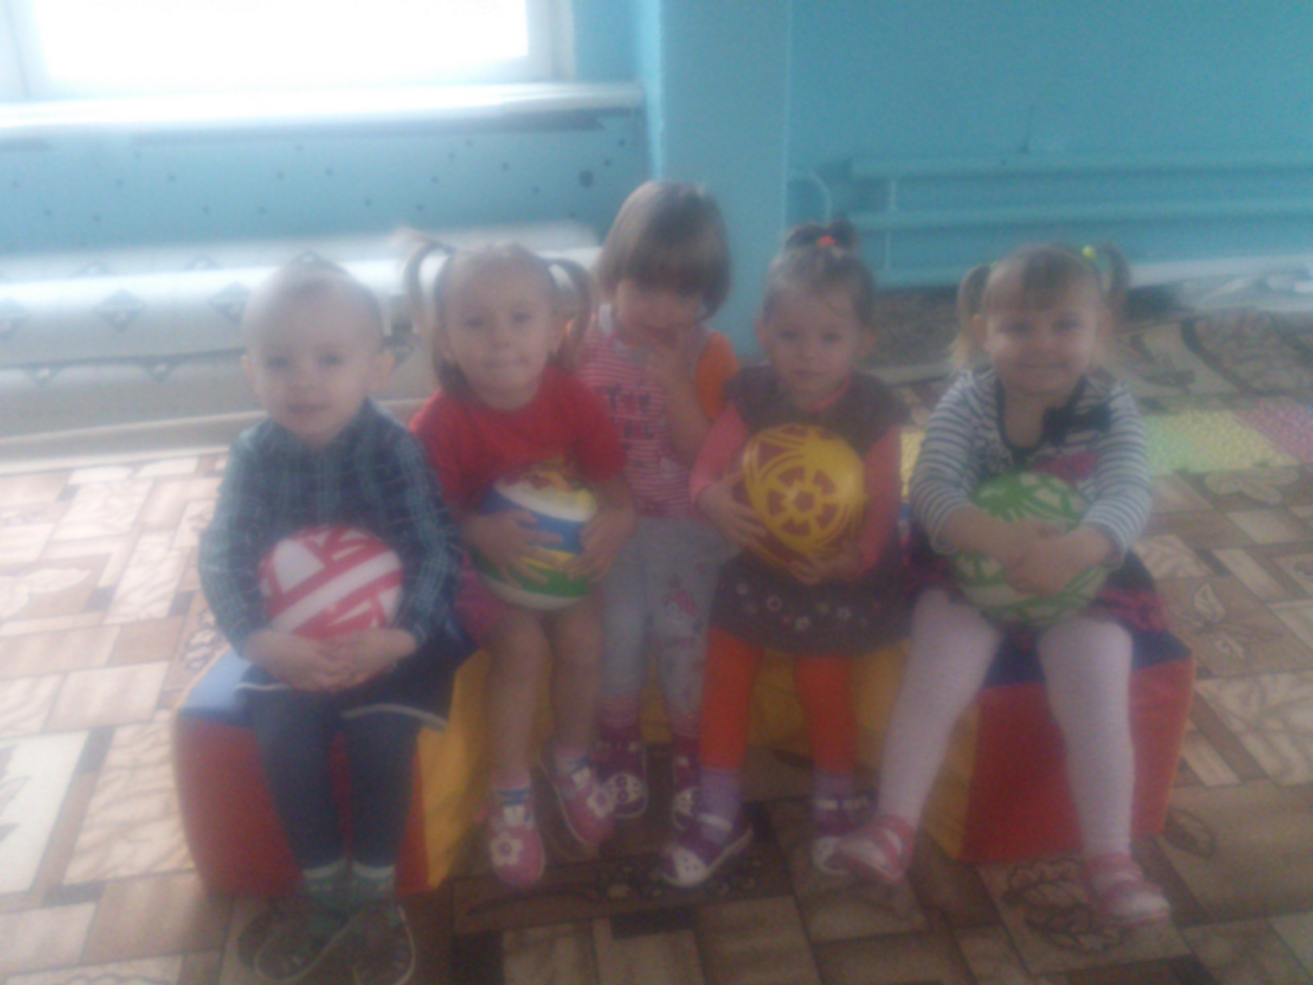
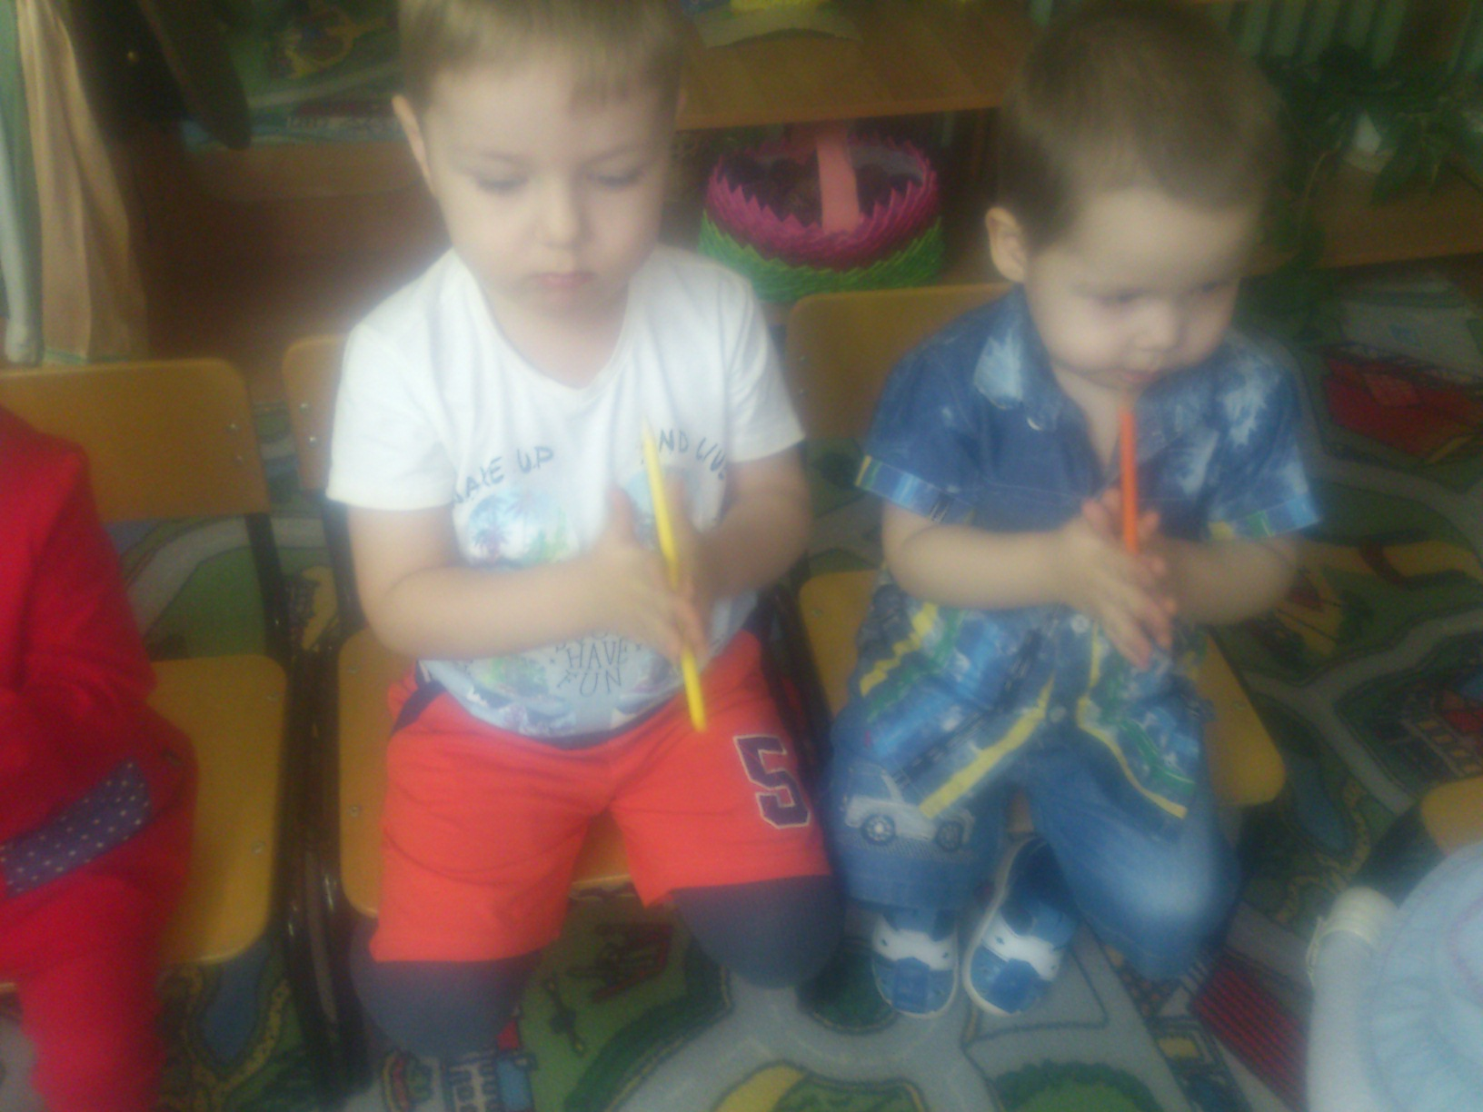
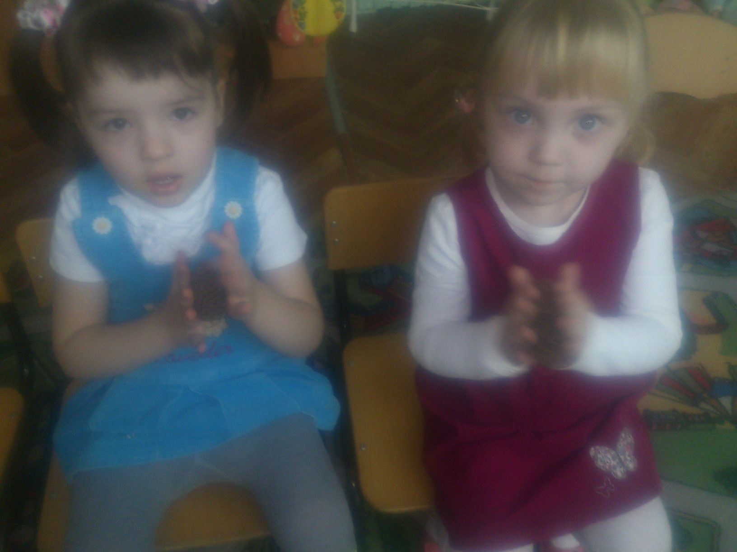
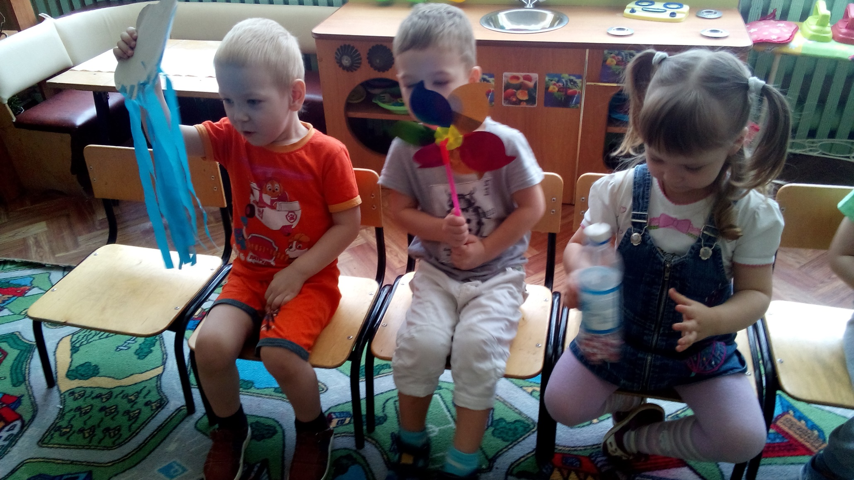
Физическое развитие

Slide 10
Итог проекта: Фотоотчет по проекту и выставка детских работ «Наши шедевры»

